Slide 1
Navigering til sjøs uten GPS
Urmakeren John Harrison (1693-1776) kjempet og seiret over astronomene.
Han klarte å frakte tiden med klokken H-4 fra England til Vestindia
Nøyaktighet: 3sekunder pr døgn
Fikk sin belønning i 1765 (10 000 pund) og 1774 (8500 pund) lengdegradsproblemet var løst.
Bakgrunnsstoff: http://www.verdensrommet.org (skriv John Harrion i søkefeltet)

Slide 2
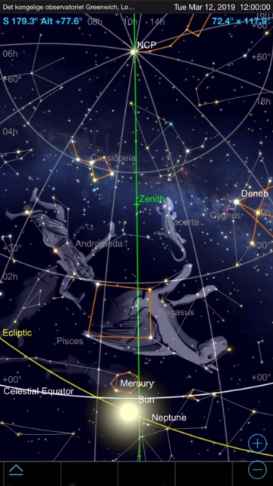
Klokken 12h00m00s GMT passere middelsolen 0-meridianen
Solen passer 0-meridianen klokken 12h09m50s (transit)
Tidsjevningen: E = tM - tS
E = 12h00m00s – 12h09m50s = -09m50s
Tidslikningen E(71) = -10m (grafen)
Ref:SkySafari

Slide 3
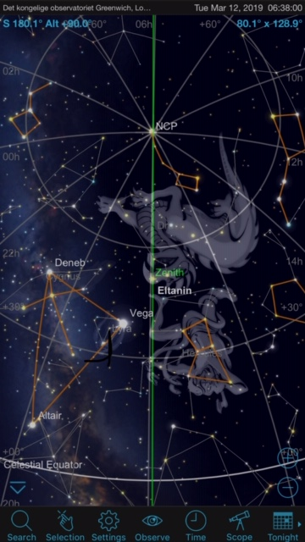
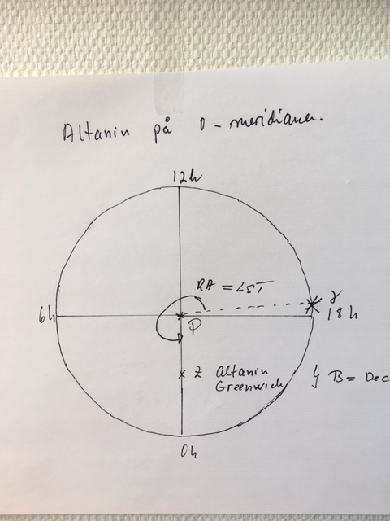
Eltanin: Senitstjernen over Greenwitch
12. mars 2019
Eltanin på 0-meridianen (HA=0)
Transit tiden: 06h38m32s
Greenwich (51 28´40,9´´; 000 00´00´´)
Eltanin (51 29´ 17,9´´ ; 17h57m02,72s)
LST=17h56m29s)

Slide 4
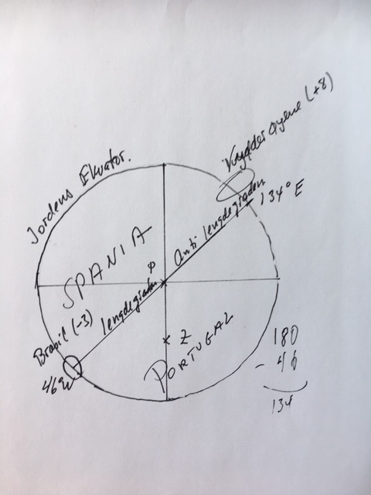
Lengdegraden og Anti-lengdegraden

Slide 5
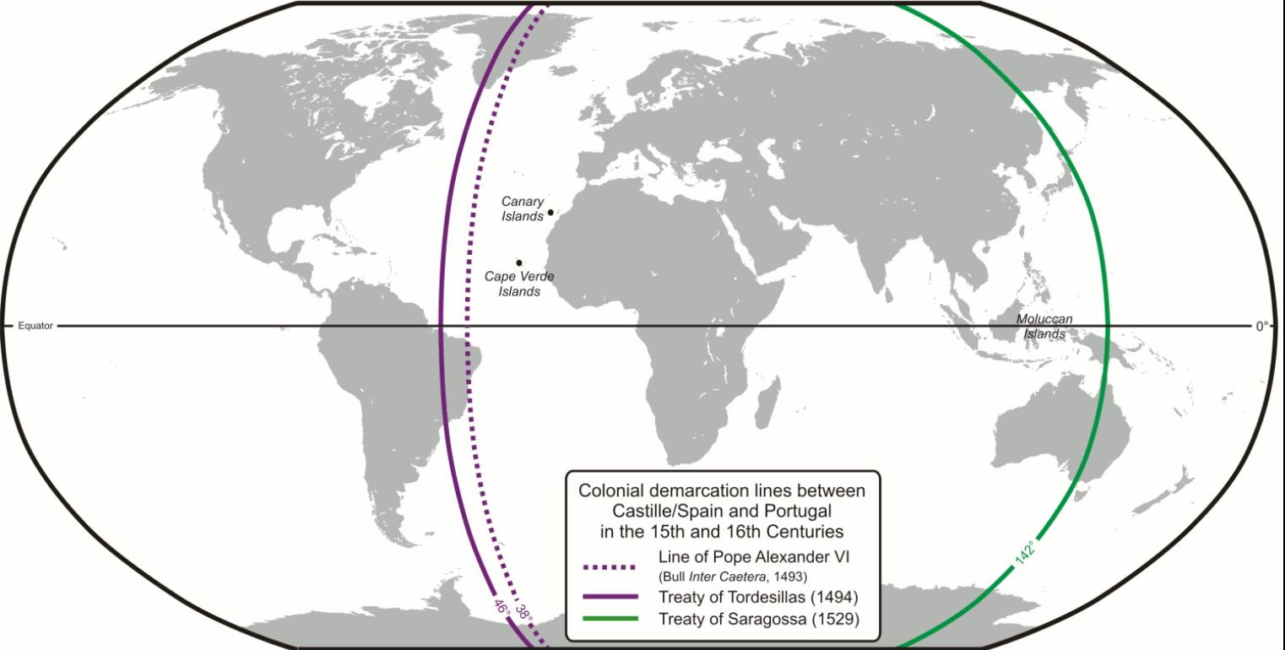
Demarkasjonsmeridianer
Notes:
Christopher Columbus landet på øya Haiti på sin første reise til Vest India, øya ble kolonisert i 1493. Ved hjemkomst foreslo Columbus en demarkasjonsmeridian, en kolonigrense mellom Spania og Portugal (Tordesillas taraktaten 1494). Denne traktaten var et kompromissforslag. Forslaget fra pave Alexander IV (38-meridianen) ble endret til 46-meridianen. Denne endringen førte til at portugiserne måtte dele havområdene mellom seg. Portugiserne har ikke anledning til å slå seg ned øst 46-meridianen og kolonisere Brasil for eksempel. Portugiseren Vasco da Gama rundet sydspissen Afrika i 1498, han åpnet sjøveien til Orienten (Østlandene: India, Krydderøyene i Indonesia). Det oppstod en ny strid om demarkasjonsgrensen på den andre siden av jordkloden. Portugiserne mente at antimerdianen vest for de Fillipinske øyer var rimelig. En ny traktat ble underskrevet i 1529 (Saragossa avtalen), demarkasjonslinjen i denne traktaten hadde en lengdegrad på 142 grader, antimeridianen til 36-lengdegraden. Spania la til grunn en beregning som matematisk sett var feilaktig, en feil som skyldtes at man ikke visste hvor stor jorden var. Spanjolene godtok ikke Saragossa traktaten, ville ha grenselinjen vest for de filippinske øyer.

Slide 6
Christoffer Columbus (1451-1506)
Columbus kom hjem til Spania for siste gang i året 1504 uten skip og gull. Han forliste på vestsiden av Jamaica og mistet alle skipene og en stor del av mannskapet.
De innfødte lot han leve fordi han kunne forutsi neste måneformørkelse.

Slide 7
Portugiseren Vasco da Gama (1469-1524)
Han oppdaget sjøveien til India i 1498, 4 år etter Columbus dro ut på sin første tur til Vestindia

Slide 8
Portugiseren Ferdinand Magellan (1480-1521)
Portogiseren Magellan mente at Kryddeøyene lå på spansk side av anti-lengdegraden. Den spanske kongen satset på at Magellan hadde rett og en flåte på 5 skip og 270 mann dro av sted 20. september 1519

Slide 9
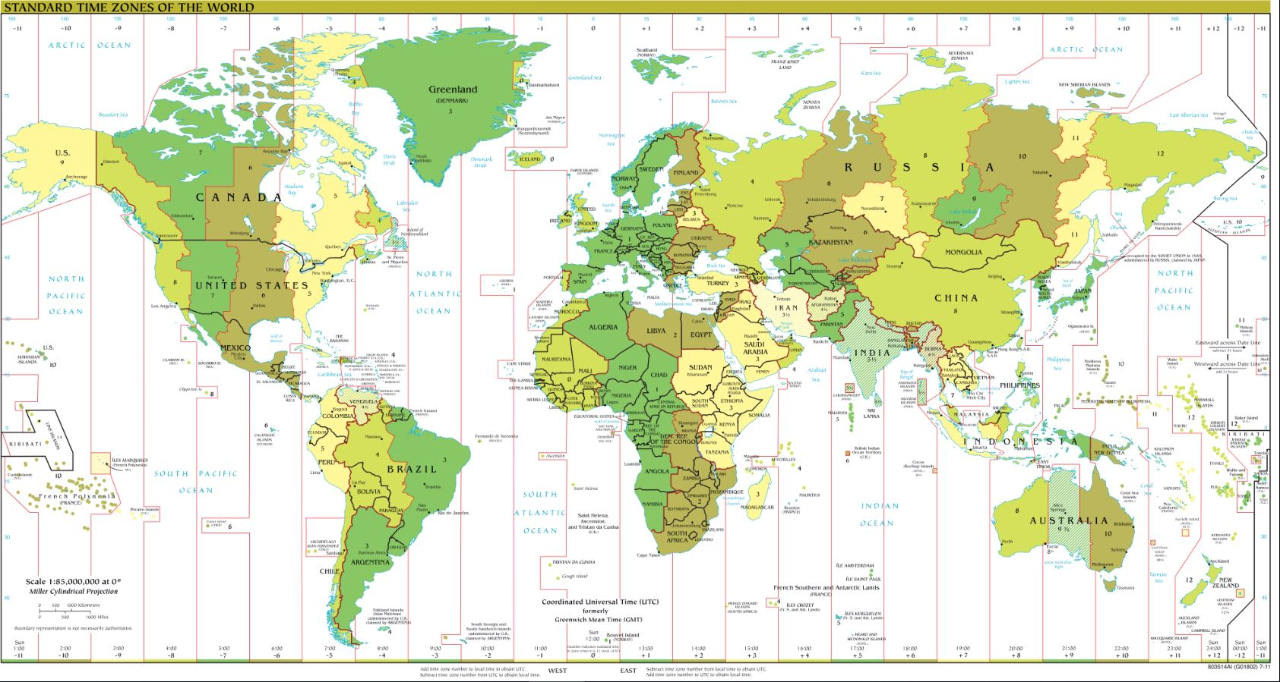
Standard tidssoner for hele verden

Slide 10
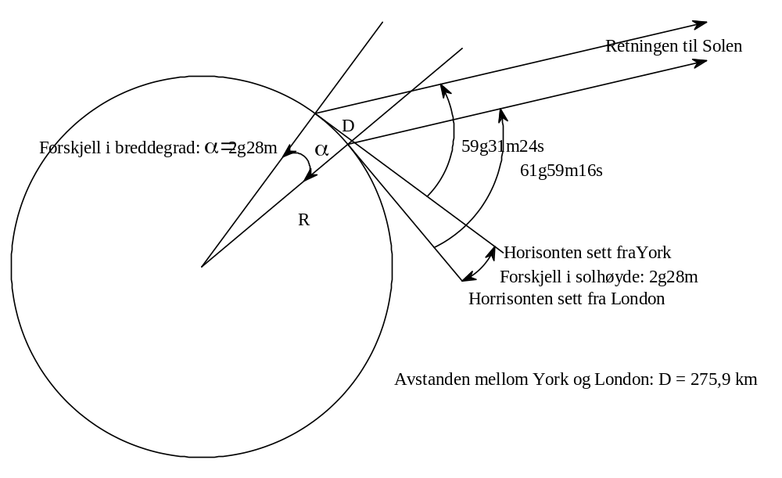
Eratosthenes - 200 år B.C - Jordens radius og en nautisk mil

Slide 11
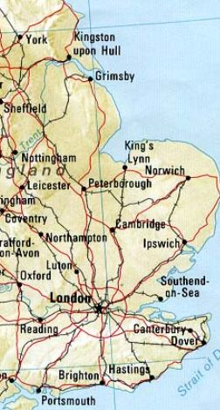
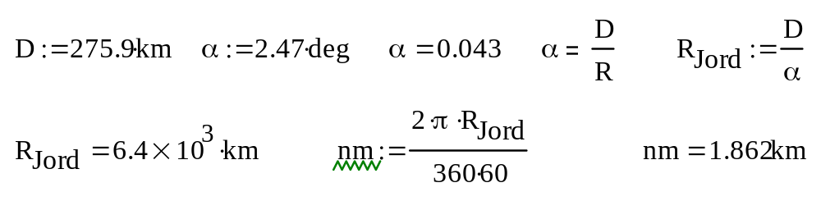
Lengden av en nautisk mil (1635)
Fiskeren og navigatøren Richard Norwood (1635)
nm= = 1862m ; Tabellverdien er 1852 ; feil 5%
I 1669 fant franskmannen Jean Picard en bedre verdi for en nautisk mil, han
forbedret metoden, erstattet Sola med stjernen delta Cassiopeia. Han fant
avstanden mellom de to observasjonspunktene ved hjelp av triangulering.
nm = 1850 m 0,5% feil
Notes:
Lengden av en nautisk mil
Halleys parallaksemetode baserer seg på at størrelsen på Jorda er kjent. Størrelsen på Jorden ble første gang bestemt av den greske astronomen Eratosthenes, allerede ca. 200 år før Kristus. Han målte Solens høyde over horisonten på to steder på årets lengste dag (sommersolverv). De to stedene var Syene og Alexandria i Egypt. Han fant at Solen stod ca. 7 grader lavere i Alexandria. Problemet på den tiden var å finne avstanden mellom Syene og Alexandria. I dag vet vi at metoden var korrekt, men avstanden mellom de to stedene var ikke lett å bestemme presist nok.
Richard Norwood (1590 - 1675), en engelsk fisker, dro til sjøs for å lære navigasjon. Norwood satt seg grundig inn metoden til Eratosthenes og hadde som mål å finne Jordens radius med mindre usikkerhet. På årets lengste dag i 1635 fant han solhøyden i York. Han benyttet en stor sekstant med en radius på 1,5 meter. To år tidligere målte han solhøyden i London. Forskjellen i solhøyden på de to stedene var 2 grader og 28 minutter er lik forskjellen i stedenes breddegrad. Også for Norwood var det en stor utfordring å bestemme avstanden mellom to observasjonssteder. Etter mye arbeid fant han at York lå 171,5 miles (275,9 km) rett nord for London. Det vil si 11,85 km pr breddegrad eller 1975 meter pr. bueminutt.
En nautisk mil er lengden av ett bueminutt på Jordens overflate, altså 1852 meter.
Norwood hadde en feilprosent på 6 % i forhold til dagens verdi. Dette resultatet ble publisert i 1635 (The Seaman's Practice). Spørsmålet på den tiden var: Kan vi stole på resultatet til fiskeren? Norwood målte avstanden mellom York og London langs landeveien og korrigerte veien for svinger og høydeforskjeller. En annen usikkerhetsfaktor var Solens diameter, det var vanskelig å bestemme sentrum for Solen.
I 1669 (hundre år før neste Venus passasjen i 1769) fant franskmannen Jean Picard (1620-1682) at en nautisk mil var 1850m. Et flott resultat. Picard erstattet Solen med en stjerne i Cassiopeia (delta) og fant avstanden mellom de to observasjonsstedene ved hjelp av triangulering.
Den engelske kongen Charles II (1630-1685) ønsket å utfordre franskmennene. Han ville forbedre den franske nautiske milen. Men The Royal Society var ikke i stand til å ta utfordringen fra kongen. Ett år etter kongens død ble Halley utfordret, men han avsto til slutt fordi trianguleringen av England var en for stor oppgave som andre måtte ta seg av. Halley ville heller fortsette med "trianguleringen" av Venus.

Slide 12
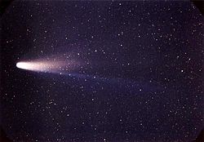
Edmond Halley (1656-1742)
I 1682 observerte Halley
en komet og fant ut at
kometen bruker 76 år på
hvert omløp.
Halleys komet 1986 (Wikipedia)

Slide 13
Litt om Edmond Halley
Bestemte banen for et objekt (19 år)
Observatør på Greenwich (1675)
St. Helena 1676 (20 år): observerte 341 stjerner på syd himmelen. («Den sydlige Tycho»: Flamsteed (Den første kongelige observatør)
Merkur passasjen 7. nov 1677, her fikk han ideen om at observasjon av Solens parallakse. «Måle passasjetiden fra to steder på Jorden med stor forskjell i breddegrad»
Bare 22 år gammel ble han i 1678 tatt opp som medlem i Royal Society.
Halley doktoravhandling (1716) beskriver hvordan venuspassasjen 6. juni 1761 kan bestemme den astronomiske enheten
Det lyktes Newton og Halley å få tak i stjerne tabellene, de ble publisert i 1712, hele 37 år etter åpningen av Greenwich Observatorie
Lengdegradsloven i 1714
Halleys anmodning (1716) : Observer Venuspassasjen i 1761. (Halley (105 år gammel)
I 1720 døde Flamsteed og Halley ble den andre kongelige observatør i Greenwich
Notes:
Edmund Halley (1656-1746)
Edmond Halley (1656-1742) var 20 år da han dro sammen med sin venn (Clark) til St. Helena. Han hadde med seg en sekstant, et teleskop på 24 fot og en pendelklokke. Hans mål var å dokumentere Merkurpassasjen oktober 1677 på sydhimmelen. Han ønsket også å bestemme posisjonen for stjerner som ikke var synlige fra Europa. Været på øya frustrerte Halley. Hans observasjonsprogram ble til stadighet avbrutt. Han klarte til tross for ustabilt vær å fullføre en stjernekatalog som inneholdt 341 stjerner. Halley ble etter oppholdet på St. Helena anerkjent av det akademiske miljøet både i England og Europa for øvrig. Han fikk navnet «Tycho Sør». Bare 22 år gammel ble han i 1678 tatt opp som medlem i Royal Society.
7. november 1677 fikk Halley se Merkur bevege seg over solskiven. Passasjen varte i 5 timer, 14 minutter og 20 sekunder. Tre og en halv time av denne perioden var Merkur dekket av skyer, men han fikk observert tidspunktet for både 2. og 3. kontakt med en nøyaktighet på ett sekund. Denne Merkurpassasjen var en stor begivenhet fordi som Halley selv uttrykte det: «On observing this I immediately concluded, that Sun’s parallax might […] determined by such observations» (Sellers side 107). Ingen i Europa hadde observert Merkurpassasjen 7. november med tilstrekkelig nøyaktighet. Av den grunn var det ikke mulig å bestemme dimensjonen på Solsystemet. Parallaksemetoden krever observasjon av passasjen fra to steder på Jorden.
Halleys anmodning (1716)
Venus ville passere solskiven 6. juni 1761 om morgenen klokken 5h 55m. I 1716 informerte han Royal Society om sine beregninger og at han som da var 60 år gammel ikke ville få oppleve denne hendelsen. Hans anmodning til framtidens generasjoner var: «Observer Venuspassasjen 6. juni 1761, berømmelse venter dem som bestemmer den sanne størrelsen på planetbanene!» (Sellers side 117. Han var også opptatt av at mange astronomer måtte ta del i dette arbeidet og at parallaksemetoden var avhengig av at passasjen ble observert fra ulike steder på Jorden. Edmond Halley døde 14. januar 1742, 18 år før Venuspassasjen i 1761.

Slide 14
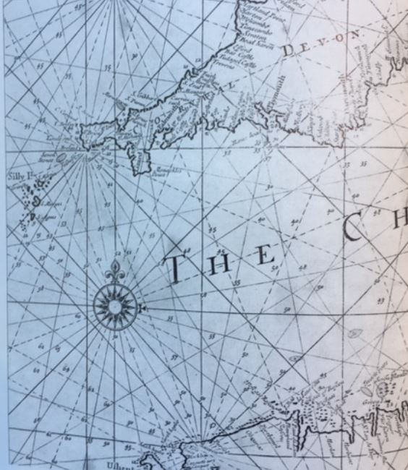
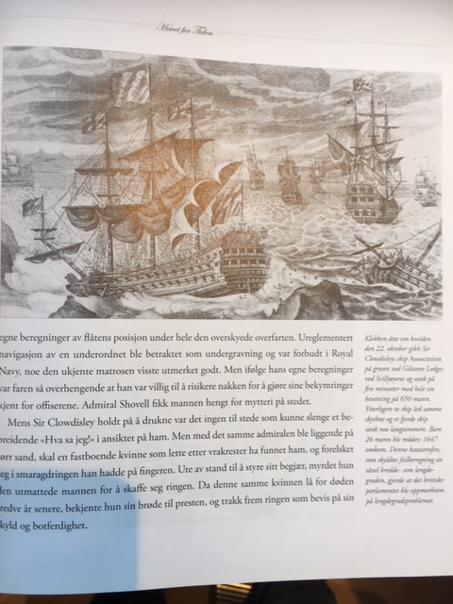
Silly ulyken 22. oktober 1707

Slide 15
Lengdegrads-loven 1714
Det var ulykken utenfor sydspissen av England som fikk det britiske parlamentet til å vedta den berømte Lengdegradsloven.
Medlemmene i komiteen måtte handle raskt og de ble anbefalt å søke hjelp oss Newton (72 år) og Halley (58 år)
Loven skulle sørge for en bedre og tryggere navigasjonsmetode
Parlamentet utlovet en pris på 20 000 pund
Urmakeren John Harrison og astronomene kjempet om prisen
Loven krevde en maksimal feilgrense på 30 nm på 40 døgn
Greenwich observatoriet var ferdig i 1676. John Flamsteed ble ansatt som den første kongelige observatør med Edmond Hally som assistent. De mente at løsningen på lengdegradsproblemet lå i stjernen (Måneavstandsmetoden også kalt for stjernemetoden.
I 1712 fikk Newton og Halley tak i stjernetabellene til Flamsted og offentliggjorde 400 piratkopier 36 år etter åpningen av Greenwich Observatoriet.
Flamsted samlet inn 300 og kastet kopiene på bålet.
Han var redd for at disse ufullstendige tabellene ville skade respekten for astronomenes rykte.

Slide 16
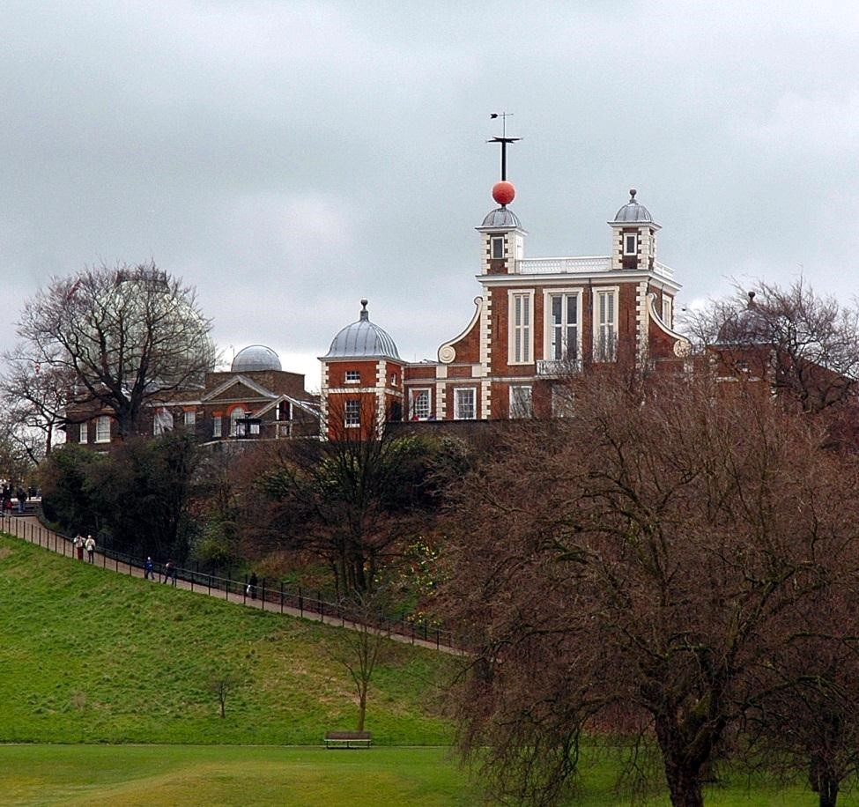
Observatoriet i Paris og Greenwich
Italieneren Giovanni Gassini fikk jobben i Paris av Ludvig XIV, fordi han fant lengdegraden på land ved hjelp av Jupiter månene.
John Flamsteed fikk jobben i Greenwich av Kong Karl II, han fikk i oppgave å forbedre stjernetabellen. Det var spesielt viktig at navigasjonsstjerne fikk riktig posisjon.

Slide 17
John Harrison (1693-1776) fikk utbetalt prisen i 1765 (10000 pund) og 1774 (8500 pund) , han kjempet og seiret over astronomene
Det første pendeluret i 1713 (20 år)
Laget sin egen tidsjevning-tabell
H-1 var ferdig 1735, uret ble testet på en reise til Lisboa
Halley, Graham (en kjent urmaker) og Royle Society anerkjente H-1 og sikret seg retten til en prøveseilas til Vestindia.
Harrison krevde ikke tur til Vestindia, han vile forbedre H-1
H-2 var ferdig 1737, uret ble ikke testet, han ville forbedre uret.
H-3 (753 forskjellige deler) var ferdig 1760. H-3 gjennomførte ikke reisen til Vestindia.
Det var dårlig nytt for Harrison at James Bradely (fra 1742 til 1762) overtok Observatoriet fordi han mente at løsningen på lengdegrads-problemet lå i stjernene.
H-4 (skips ur )var ferdig i 1759 , uret fikk sin prøvetur til Jamaica (1761-1762) . H-4 bestod testen med glans, men H-4 måtte ut på ny reise fordi William Harrison glemte (?) å måle lengdegraden ved hjelp Jupiters måner.

Slide 18
Ande prøvetur med H-4 til Barbados (1764)
Kontrolløren var Nevil Maskelyne, ivrig tilhenger av måneavstandmetoden
Maskelyne på sin reise til St.Helena teatet månetabellene til Bradely og kvadranten til Helley
Den tredje kongelige astronomen Bradely og pastoren Maskeyne likte dårlig at løsningen på lengdegradsproblemet ble redusert til et urverk.
H-4 kom tilbake til England i 1764, uret hadde gått 54 sekunder for fort i løpe av 156 dager , under 1 nautisk mil var usikkerheten i tidsbestemmelesen.
Bradely fikk hjelp av to tyske professorer i matematikk Tobias Mayer (3000 pund) og Leonard Euler (300 pund). Bradely mente at usikerheten i metoden var 0,5 nm
Metoden ble hyllet av fire sjøkapteiner, de brukte «bare» fire timer på finne lengdegraden. Konklusjonen var klar: Måneavstandsmetoden må bli tilgjengelig for andre.
Bradely døde i 1762 og Nathaniel Bliss overtok Observtoriet. Bliss døde i 1764. Før han døde betemte Bliss at Harrison måtte produser to dublikater av H-4 før han fikk utbetalt prisen. Urene måtte overleveres til Observatoriet
Pastoren Nevil Maskelyne overtok etter Bliss fra 1764 til 1811

Slide 19
Den femte kongelige astronomen Nevil Maskelyne 1764 -1811)
14. august 1765 vedtok Parlamentet en ny lov. Harrison måtte under ed demontere H-4 og forklare hvordan det fungerte. I tillegg måtte han lage de to urene i Bliss vedtaket uten tegninger. Tegningene leverte Maskeline til trykkeriet.
I løpet av høsten 1765 mottok Harrison 10 000 pund (halve prisen)
Ny Nautisk Almanakk (1766), Måne og stjernetabeller (10 stjerner) i forhold til Solen for hver time. I 1780 ble 10 000 eksemplarer solgt
I 1966 ville pastoren teste H-4 i 10 måneder. Kontrollørene mistet klokken i gulvet, kvaliteten var ikke som før, den gikk 20 sekunder fortere pr dag..
Larcum Kendall laget en kopi (K-1) en kopi av H-4 som ble overlevert til kommisjonen i 1770. Kommisjonen gav H-4 reise forbud, K-1 ble med på jordomseiling med James Cook på sin andre reise til Stillehavet.
Harrison måtte lage H-5, han fullførte uret i en alder av 79 år, han hadde brukt 3 år på å lage uret og 2 år på justeringer og tester.
Uret ble testet på kongens private observatorium (bygd for venuspassasjen i 1769. avviket var 1/3 sekund pr døgn

Slide 20
Kong Georg III gav Harrison familien oppreisning
Etter testigen av H-5 tok Kongen opp saken i Parlamentet.
Parlamentet ville ha slutt på disse stridighetene og Harrison mottok restbeløpet av premien i 1774 (8500 pund)
Harrison følte han fikk en ytterligere oppreisning i juli 1775 (82 år), da James Cook kom hjem fra sin 2. reise, han hadde mye godt å si om K-1
Først i 1791 kom de første tabellene som inneholdt de nødvendige data for klokkemetoden. (
Lengdegradskommisjonen ble oppløst i 1828, kronometeret hadde seiret over måneavstandsmetoden

Slide 21
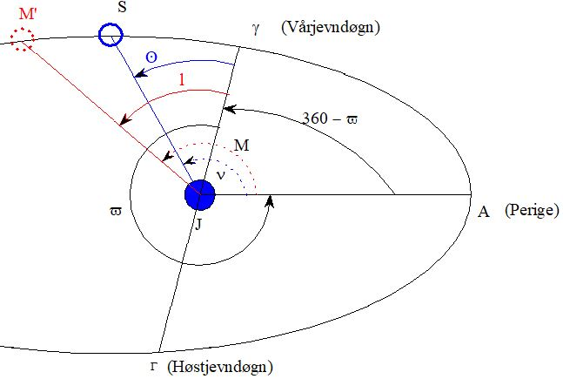
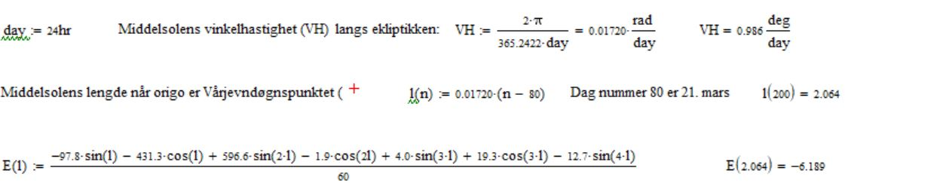
Tidsjevnng (Equation of Time)

Slide 22
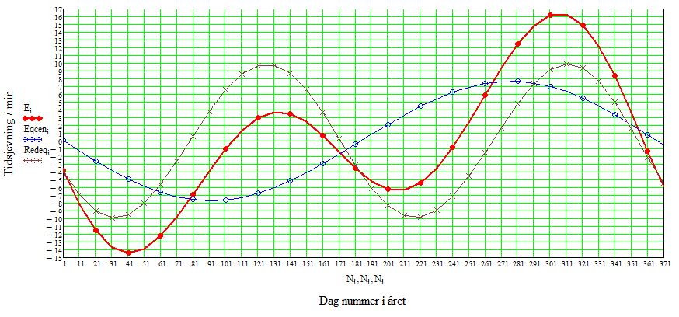
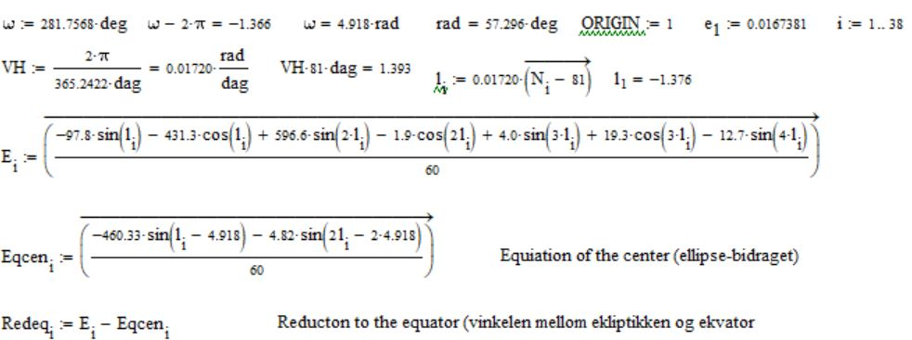
Tidslikningen E()

